Slide 1
PID算法的通俗解说

Slide 2
内容介绍
代码分析

Slide 3
为什么使用PID算法
PID算法是控制领域非常常见的算法，小到控制温度，大到控制飞机的飞行姿态和速度等等，都会涉及到PID控制， 在控制领域可以算是万能的算法，如果你能够掌握PID算法的控制与实现，那么已经足以应对控制领域的一般问题了。 并且在众多控制算法中PID是最能体现反馈思想的算法，是自动控制领域经典之作。

Slide 4
为什么要引入PID算法-实例说明
以小车为例，当你刚把充满的电池装在小车上时，此时小车跑的很快动力很足，但是跑着跑着就慢了下来，因为电池电压的影响小车速度变慢了，那么怎么才能够使小车按照恒定速度行驶呢？
此时，PID算法就是一个非常好的选择，对于自动控制的问题，一定要通过算法解决，因为运动状态的控制与输入的控制值，具体的对应关系，谁也不知道。 但是在具体的场景中，使用了PID算法，通过编码器的速度反馈，可以实时的知道小车的速度是否慢了，然后利用目标速度与实际速度的误差带入算法， 即可获得当前占空比，达到控制速度的效果。

Slide 5

PID算法连续公式
Kp——比例增益，Kp与比例度成倒数关系
Tt——积分时间常数
TD——微分时间常数
u（t）——PID控制器的输出信号
e（t）——给定值r（t）与测量值误差

Slide 6
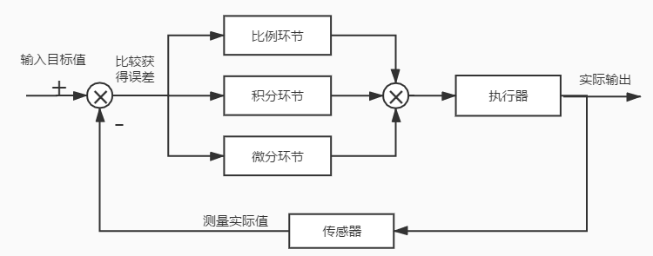
PID算法的一般形式
通过以上框图不难看出，PID控制其实就是对偏差的控制过程；如果偏差为0,则比例环节不起作用，只有存在偏差时，比例环节才起作用； 积分环节主要是用来消除静差，所谓静差，就是系统稳定后输出值和设定值之间的差值，积分环节实际上就是偏差累计的过程， 把累计的误差加到原有系统上以抵消系统造成的静差；而微分信号则反应了偏差信号的变化规律，也可以说是变化趋势，根据偏差信号的变化趋势来进行超前调节， 从而增加了系统的预知性；

Slide 7



离散的PID公式与位置式PID公式
连续公式整理后形如：
假设采集数据的间隔时间为T,则在第 k T 时刻有：偏差为err(k)
误差等于第k个周期时刻的误差等于输入（目标）值减输出（实际）值，则有： err(k)=rin(k)-rout(k)
积分环节为所有时刻的误差和，则有： err(k)+err(k+1)+err(k+2)+…
微分环节为第k时刻误差的变化率，则有：[err(k)-err(k-1)]/T
离散公式
离散公式整理
整理后的这种表达形式为 位置式PID算法公式 ，也叫作全量式PID

Slide 8

增量式PID
根据前面的位置式公式：
接下来只需两步即可推导出 增量式PID：
第一步，将 k-1 带入到 k 得：
第二步，由△u=u(k)-u(k-1)得：
到此 增量式PID 表达方式就推导完了，从公式可以看出 增量式PID 的输出与近三次的偏差有很大关系； 需要注意的是我们推导的是对于上一次来说的调节量，也就是说当前的输出，等于上一次与本次增加的调节量之和， 公式如下：

Slide 9
位置式PID与增量式PID对比
增量式算法不需要对积分项累加，控制量增量只与近几次的误差有关，计算误差对控制量计算的影响较小。 而位置式算法要对近几次的偏差的进行积分累加，容易产生较大的累加误差；
增量式算法得出的是控制量的增量，例如在阀门控制中，只输出阀门开度的变化部分，误动作影响小，必要时还可通过逻辑判断限制或禁止本次输出，不会严重影响系统的工作； 而位置式的输出直接对应对象的输出，因此对系统影响较大；
增量式算法控制输出的是控制量增量，并无积分作用，因此该方法适用于执行机构带积分部件的对象，如步进电机等， 而位置式算法 适用于执行机构不带积分部件的对象，如电液伺服阀；
在进行PID控制时，位置式PID 需要有积分限幅和输出限幅，而增量式PID 只需输出限幅。

Slide 10
位置式PID优缺点：
优点：位置式PID是一种非递推式算法，可直接控制执行机构（如平衡小车），u(k)的值和执行机构的实际位置（如小车当前角度）是一一对应的， 因此在执行机构不带积分部件的对象中可以很好应用;
缺点：每次输出均与过去的状态有关，计算时要对e(k)进行累加，运算工作量大。
增量式PID优缺点：
优点：
误动作时影响小，必要时可用逻辑判断的方法去掉出错数据。
手动/自动切换时冲击小，便于实现无扰动切换。
算式中不需要累加。控制增量Δu(k)的确定仅与最近3次的采样值有关。在速度闭环控制中有很好的实时性。
缺点：
积分截断效应大，有稳态误差；
溢出的影响大。有的被控对象用增量式则不太好；

Slide 11
位置式离散PID公式详解
比例项（P）
成比例的反应控制系统中输入与输出的偏差信号，只要偏差一旦产生，就立即产生控制的作用来减小产生的误差。
积分项（I）
在比例控制环节产生了静态误差，在积分环节中，主要用于就是消除静态误差提高系统的无差度。
微分项（D）
微分环节的作用是反应系统偏差的一个变化趋势，可以在误差来临之前提前引入一个有效的修正信号。

Slide 12
通过举例说明Kp、Ki、Kd的作用
假设一个水箱注水的实例，要维持水箱水位在1米的高度 。
假设初试时刻，水箱里的水位是0.2米。那么偏差就是0.8米。现在我们往里加水，假设加水力度为Kp，取Kp为0.5。
那么在第一次加水时，加水量u=0.5*0.8=0.4米。接着，第2次加水，当前水位是0.6，所以偏差是0.4。加水量u=0.5*0.4=0.2米，会使水位再次上升0.2米，达到0.8。如此这么循环下去，可以预见，最终水位会达到我们需要的1米。
就是比例控制算法的运行方法及Kp的作用。试想Kp越大，加的水是不是就越多，达到目标越快。

Slide 13
通过举例说明Kp、Ki、Kd的作用
我们再增加一些条件，这时水箱的水是要给别人使用的。
简单一点，每次我们加水前，别人都会使用掉0.1米的水位。
这里，我们仍然假设Kp取0.5，那么会存在着某种情况，假设经过几次加水，水箱中的水位到0.8米时，水位将不会再变换！因为，水位为0.8米，则偏差为0.2米， 所以每次往水箱中加水的量为u=0.5*0.2=0.1米，同时，每次加水箱里又会被用去0.1米的水！加入的水和用去的水达到了平衡，水位将不再变化！
也就是说，我的目标是1米，但是最后系统达到0.8米的水位就不在变化了，且系统已经达到稳定。由此产生的误差就是稳态误差了。

Slide 14
通过举例说明Kp、Ki、Kd的作用
为了避免上述系统达到稳态，却仍然不能达到目标值的情况。我们引入了积分环节来消除稳态误差。
引入积分环节，就相当于在我们再加了一个小水龙头，给水箱注水，Ki项作用在整个环节累计的误差上，只要有误差，那么控制的力度就会不断的增大。
应用在实例中，与上述纯比例环节的情况不同，引入的积分环节后，即使比例环节达到了稳态，但是由于积分环节的存在，如果误差仍然存在时，那么小水龙头还会继续拧大，增加往水箱中的注水量，直到误差消除，此时积分项不再增大，输出维持不变，意思就是在消除了误差的情况下，小水龙头的注水量，和用水量也达到了平衡。

Slide 15
通过举例说明Kp、Ki、Kd的作用
微分环节相对好理解，延续上面的系统，我们给水箱注水的时候，突然来了个好心大爷，给我们水箱加了一桶水，假设现在还没有超过预定的水位。那么在大爷加水前，系统的偏差是不是比大爷加水后的偏差要大。比如大爷加水前，偏差水位为0.5米，加水之后偏差为0.1米了。
假设我们增加水位的速度是0.3米每次，那么是不是按照这样的速度，下次加水就很容易漫出来。
但是我们引入了微分环节的话，微分环节就会赶紧帮我们把水龙头给拧小，甚至会帮我们把水舀出去。因为当前的偏差减去前一次的偏差为负值，所以这个微分的作用抑制了系统的过度调整。

Slide 16
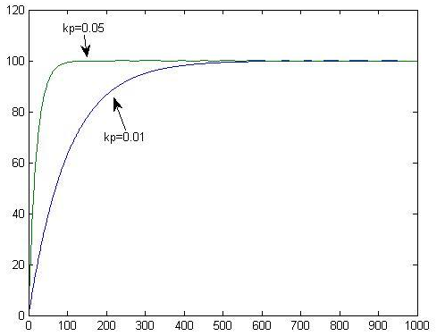
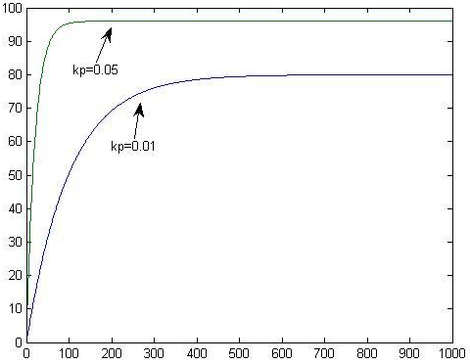
比例项
一般情况下增大比例系数可以加快系统的响应、增大比例系数有助于减小静差

Slide 17
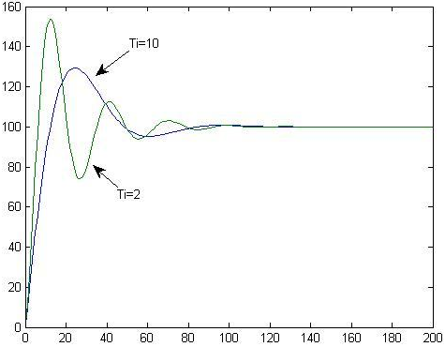

积分项
一般情况下增大积分时间有利于减小超调，是系统稳定性增加，但是会增长消除静差的时间

Slide 18
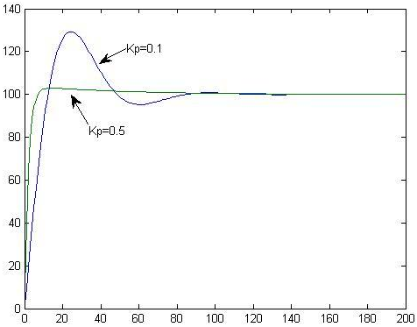
微分项
一般情况下微分项具有超前调节的作用，抑制震荡。

Slide 19
代码分析
实验一、《PID——位置式按键修改目标值》
实验二、《PID——增量式按键修改目标值》

Slide 20

谢谢
公众号
淘宝店铺

